Slide 1



2025
САЙТ
ЦЕЛИ И ЗАДАЧИ

Slide 2
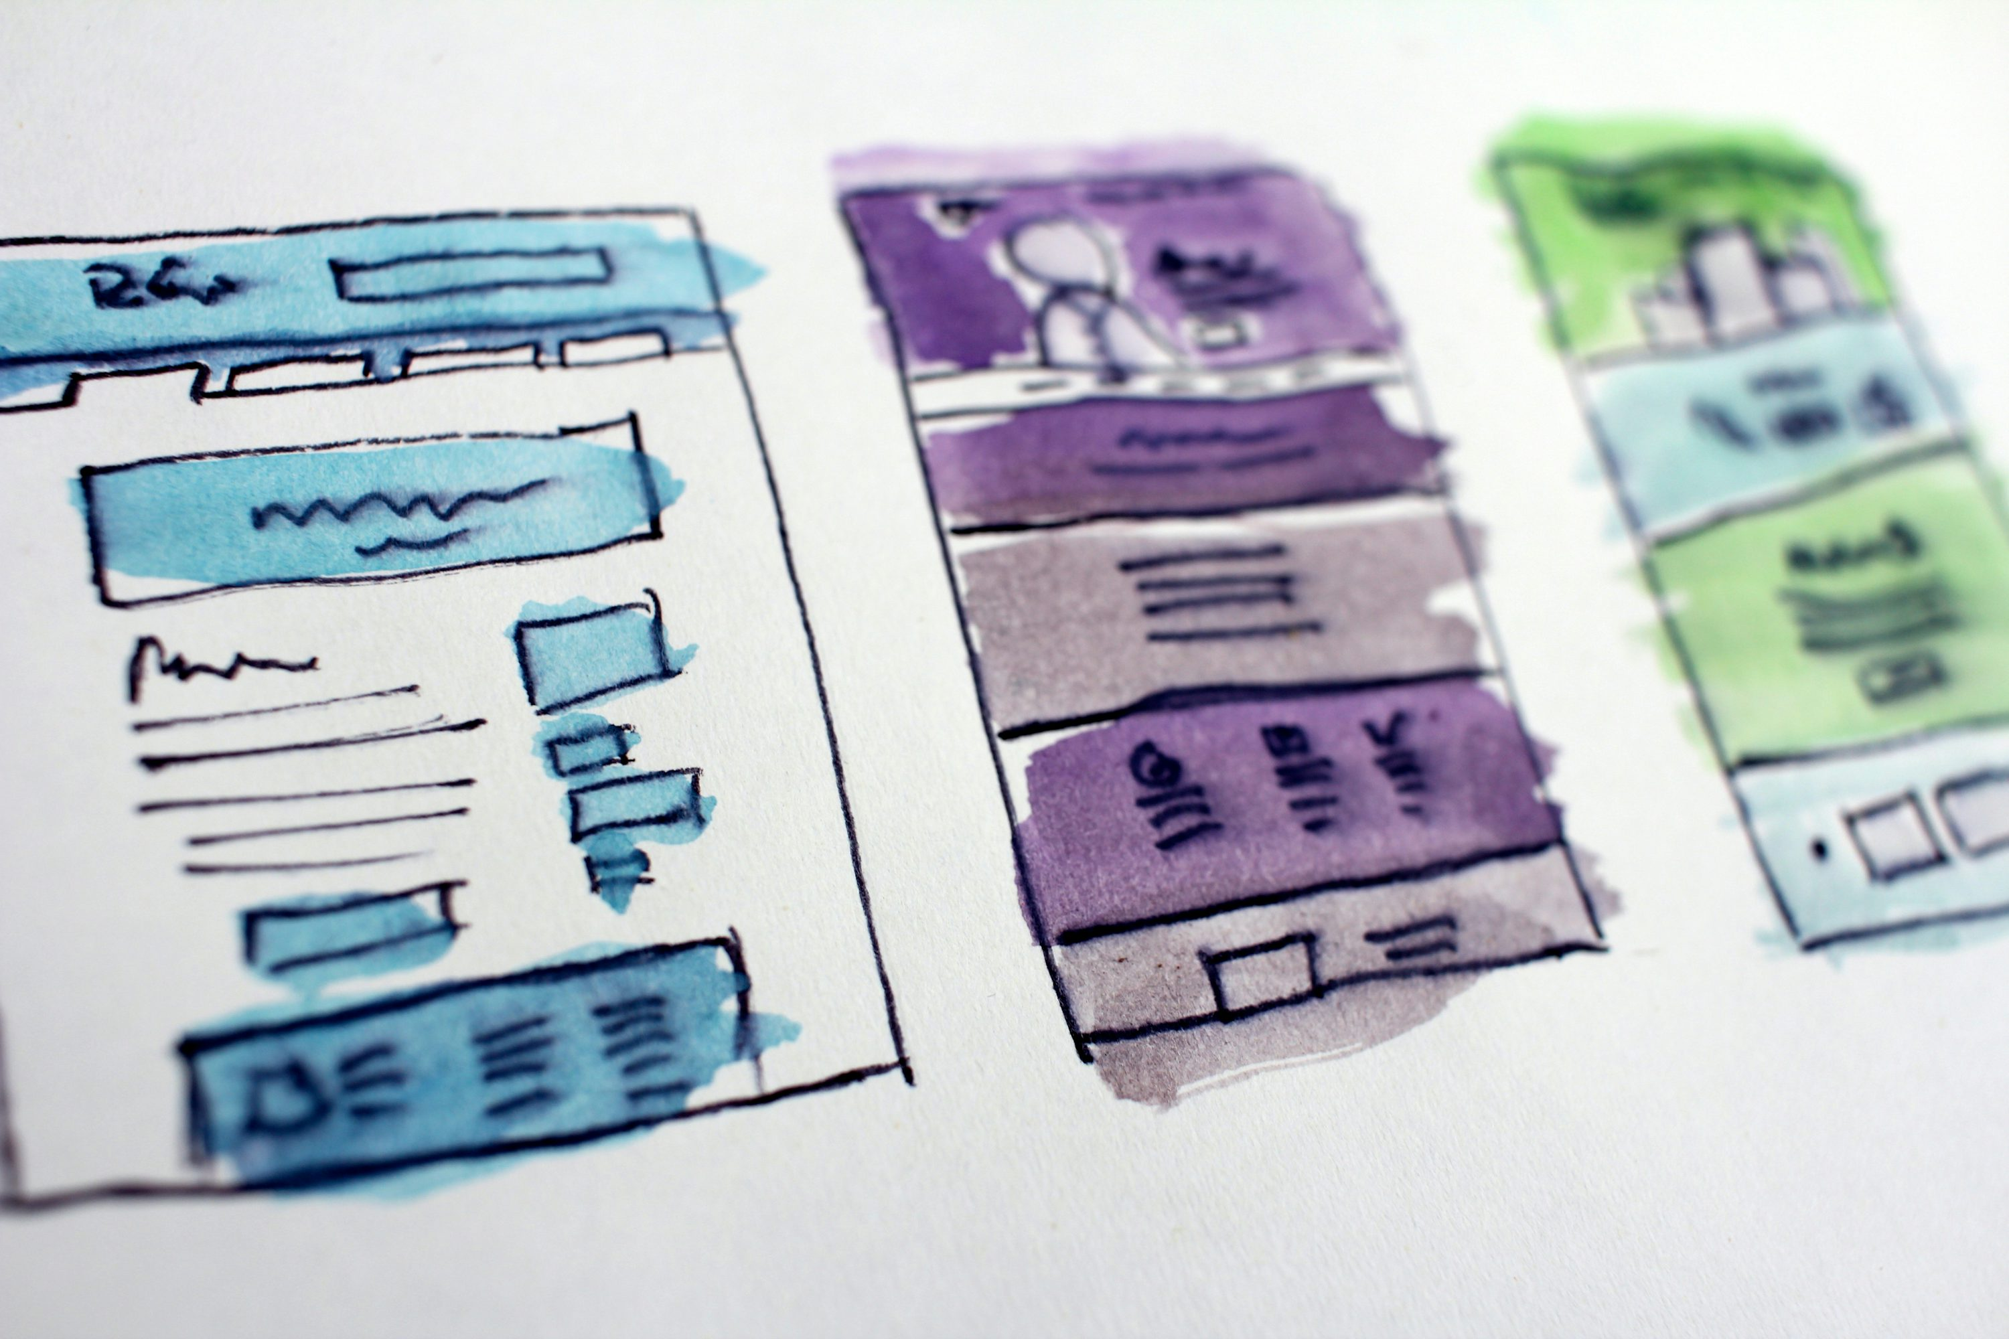
САЙТ
ЭТО ЦИФРОВОЕ ЛИЦО КОМПАНИИ,
ИНСТРУМЕНТ КОММУНИКАЦИИ С АУДИТОРИЕЙ.
ЦЕЛЬ:
ПРЕДСТАВИТЬ ИНТЕРЕСЫ КОМПАНИИ, УСЛУГИ/ПРОДУКТЫ В ИНТЕРНЕТ ПРОСТРАНСТВЕ

Slide 3


ЗАДАЧИ:
0.1. УКРЕПЛЕНИЕ БРЕНДА И ДОВЕРИЕ
0.2. МАРКЕТИНГ И РЕКЛАМА
0.3. АНАЛИТИКА И ОПТИМИЗАЦИЯ
0.4. ПРИВЛЕЧЕНИЕ НОВЫХ КЛИЕНТОВ И
РАСШИРЕНИЕ ТЕРРИТОРИИ ПРИСУТСТВИЯ
0.5. ИНФОРМИРОВАНИЕ КЛИЕНТОВ
0.6. ОПТИМИЗАЦИЯ ПРОЦЕССОВ
(ИНТЕРНЕТ ПРОДАЖИ)

Slide 4
КАКИЕ БЫВАЮТ САЙТЫ
ТАПЛИНК
ЛЕНДИНГ (ОДНОСТРАНИЧНЫЙ САЙТ)
САЙТ КАТАЛОГ
ИНТЕРНЕТ-МАГАЗИН
САЙТ С КОНТАКТАМИ И МЕСТОПОЛОЖЕНИЕМ КОМПАНИИ, МЕСТАМИ СБЫТА
ДЛЯ ПЕРВОГО ОЗНАКОМЛЕНИЯ С КОМПАНИЕЙ И ЕЕ ТОВАРАМИ И УСЛУГАМИ. ДЛЯ ИНТЕРНЕТ РЕКЛАМЫ.
КАТАЛОГ УСЛУГ/ТОВАРОВ ДЛЯ ОЗНАКОМЛЕНИЯ
КАТАЛОГ ТОВАРОВ/УСЛУГ С ВОЗМОЖНОСТЬЮ ОПЛАТЫ

Slide 5




КОНТАКТЫ
+7 (3952) 202-102 (ДОБ. 147 ИЛИ 155)
INFO@FONDIRK.RU
УЛ. РАБОЧАЯ, 2А/4, 5 ЭТАЖ, КАБ. 511Б
РОССИЯ, ИРКУТСКАЯ ОБЛАСТЬ, ИРКУТСК
MB38.RU
МАРКЕТИНГ,
ПРОДВИЖЕНИЕ
И ДИЗАЙН
НАШ САЙТ

